Slide 1
PHÉP CỘNG PHÂN SỐ.
TÍNH CHẤT CƠ BẢN CỦA PHÉP CỘNG PHÂN SỐ

Slide 2
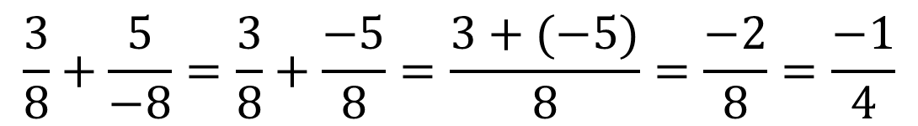
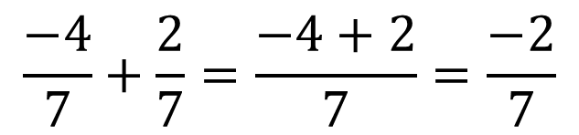
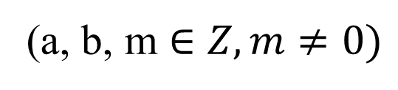
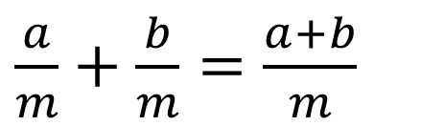
I. Phép cộng phân số
1. Cộng hai phân số cùng mẫu
a) Ví dụ:
$$\frac{−4}{7}+\frac{2}{7}=\frac{−4+2}{7}=\frac{−2}{7}$$
$$\frac{3}{8}+\frac{5}{−8}=\frac{3}{8}+\frac{−5}{8}=\frac{3+(−5)}{8}=\frac{−2}{8}=\frac{−1}{4}$$
b) Quy tắc :
Muốn cộng hai phân số cùng mẫu, ta cộng các tử và giữ nguyên mẫu
$\frac{a}{m}+\frac{b}{m}=\frac{a+b}{m}$
(a, b, m $∈Z, m≠0)$

Slide 3
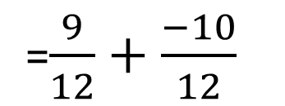
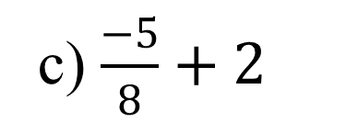
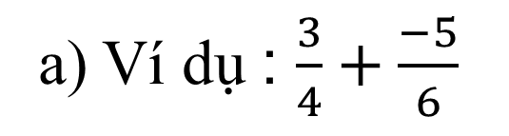
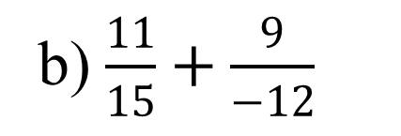
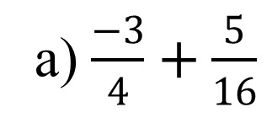
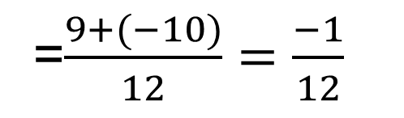
2. Cộng hai phân số không cùng mẫu
a) Ví dụ : $\frac{3}{4}+\frac{−5}{6}$
=$\frac{9}{12}+\frac{−10}{12}$
=$\frac{9+(−10)}{12}=\frac{−1}{12}$
b) Quy tắc:
Muốn cộng hai phân số không cùng mẫu, ta viết chúng dưới dạng hai phân số có cùng một mẫu rồi cộng các và giữ nguyên mẫu chung.
c) Áp dụng. Cộng các phân số sau:
a) $\frac{−3}{4}+\frac{5}{16}$
b) $\frac{11}{15}+\frac{9}{−12}$
c) $\frac{−5}{8}+2$

Slide 4
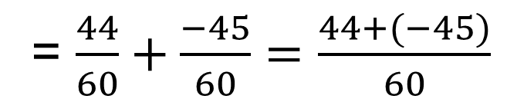

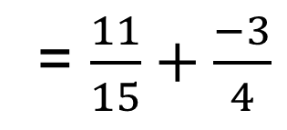

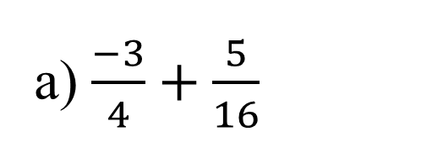
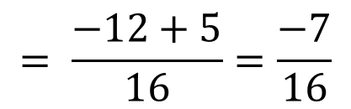
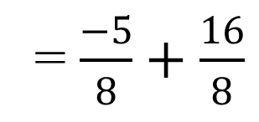
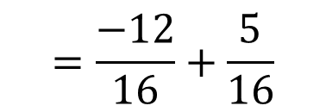
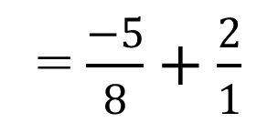
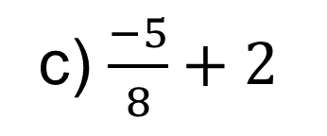
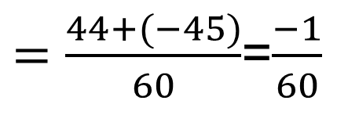
a) $\frac{−3}{4}+\frac{5}{16}$
$$=\frac{−12}{16}+\frac{5}{16}$$
$$= \frac{−12+5}{16}=\frac{−7}{16}$$
b) $\frac{11}{15}+\frac{9}{−12}$
= $\frac{11}{15}+\frac{−3}{4}$
= $\frac{44}{60}+\frac{−45}{60}=\frac{44+(−45)}{60}$
$=\frac{44+(−45)}{60}$=$\frac{−1}{60}$
c) $\frac{−5}{8}+2$
= $\frac{−5}{8}+\frac{2}{1}$
= $\frac{−5}{8}+\frac{16}{8}$
= $\frac{−5+16}{8}= \frac{11}{8}$

Slide 5
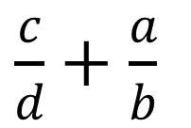

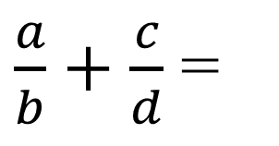
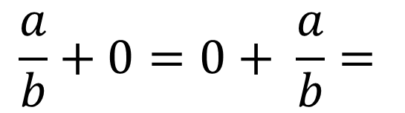
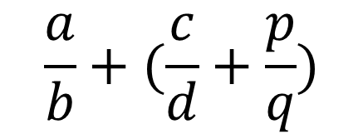
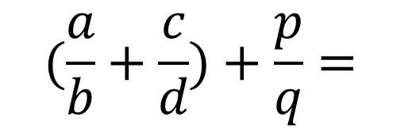
II) Tính chất cơ bản của phép cộng
a) Tính chất giao hoán:
$\frac{a}{b}+\frac{c}{d}$ =
$\frac{c}{d}+\frac{a}{b}$
b) Tính chất kết hợp:
$$(\frac{a}{b}+\frac{c}{d})+\frac{p}{q}=$$
$$\frac{a}{b}+(\frac{c}{d}+\frac{p}{q})$$
c) Cộng với số 0:
$$\frac{a}{b}+0=0+ \frac{a}{b}=$$
$$\frac{a}{b}$$

Slide 6
Chú ý
Dựa vào tính chất của phép cộng, khi cộng nhiều phân số ta có thể đổi chỗ hoặc nhóm các phân số để việc tính toán nhanh, hợp lí.

Slide 7
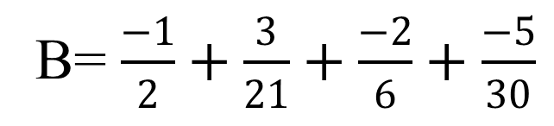

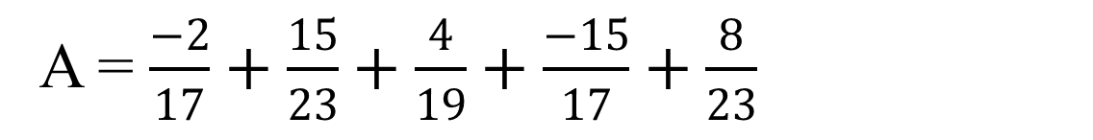
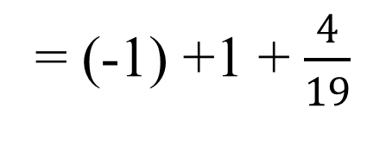
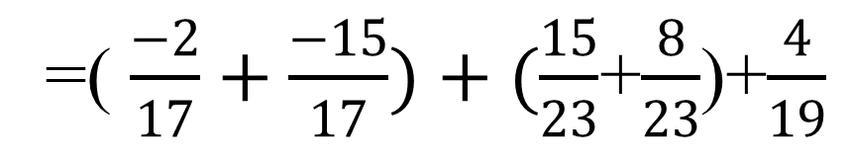
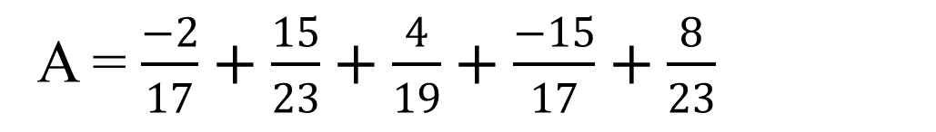
Áp dụng. Tính nhanh:
A = $\frac{−2}{17}+\frac{15}{23}+\frac{4}{19}+\frac{−15}{17}+\frac{8}{23}$
B= $\frac{−1}{2}+\frac{3}{21}+\frac{−2}{6}+\frac{−5}{30}$
Giải:
A = $\frac{−2}{17}+\frac{15}{23}+\frac{4}{19}+\frac{−15}{17}+\frac{8}{23}$
=( $\frac{−2}{17}+\frac{−15}{17})+(\frac{15}{23}$+$\frac{8}{23}$)+$\frac{4}{19}$
(Tính chất giao hoán, kết hợp)
= (-1) +1 + $\frac{4}{19}$
= 0+ $\frac{4}{19}$
= $\frac{4}{19}$
( Cộng với 0)

Slide 8

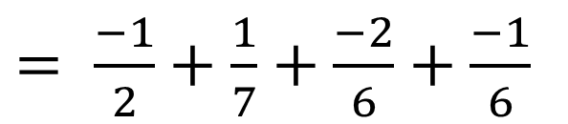
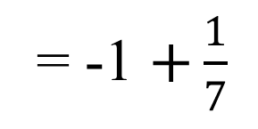
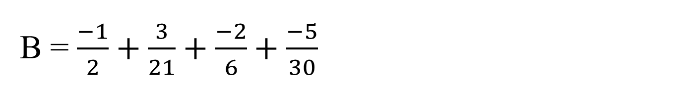
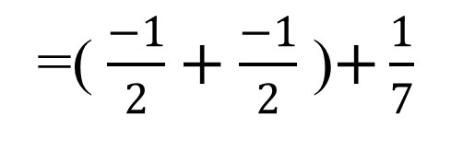
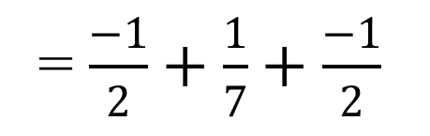
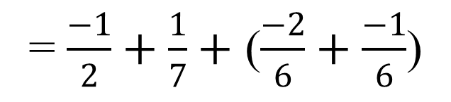
B = $\frac{−1}{2}+\frac{3}{21}+\frac{−2}{6}+\frac{−5}{30}$
$= \frac{−1}{2}+\frac{1}{7}+\frac{−2}{6}+\frac{−1}{6}$
= $\frac{−1}{2}+\frac{1}{7}+$ ($\frac{−2}{6}+\frac{−1}{6}$)
(Tính chất kết hợp)
= $\frac{−1}{2}+\frac{1}{7}+\frac{−1}{2}$
=( $\frac{−1}{2}+\frac{−1}{2}$ )$+\frac{1}{7}$
(Tính chất giao hoán, kết hợp)
= -1 $+\frac{1}{7}$
= $\frac{−6}{7}$

Slide 9
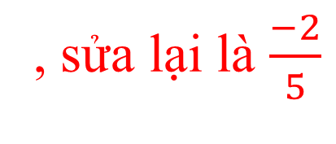
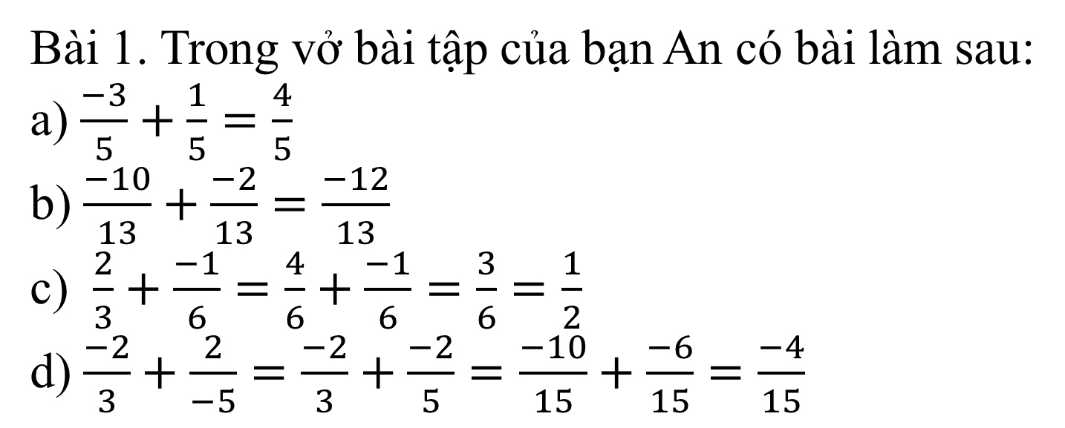
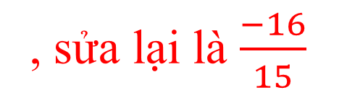
III) Bài tập
Bài 1. Trong vở bài tập của bạn An có bài làm sau:
a) $\frac{−3}{5}+\frac{1}{5}=\frac{4}{5}$
b) $\frac{−10}{13}+\frac{−2}{13}=\frac{−12}{13}$
c) $\frac{2}{3}+\frac{−1}{6}=\frac{4}{6}+\frac{−1}{6}=\frac{3}{6}=\frac{1}{2}$
d) $\frac{−2}{3}+\frac{2}{−5}=\frac{−2}{3}+\frac{−2}{5}=\frac{−10}{15}+\frac{−6}{15}=\frac{−4}{15}$
Hãy kiểm tra lại các đáp số và sửa lại chỗ sai (nếu có)
a) Sai
, sửa lại là $\frac{−2}{5}$
d) Sai
, sửa lại là $\frac{−16}{15}$

Slide 10
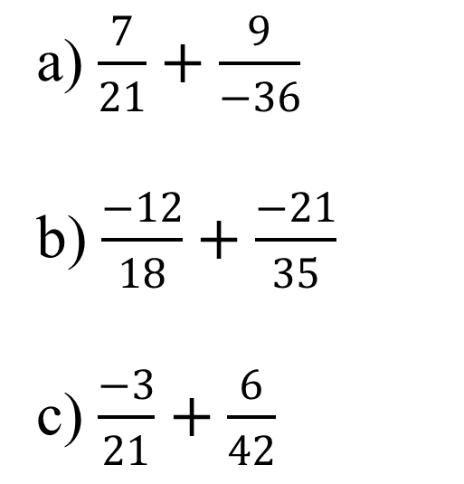
Bài 2. Tính các tổng sau:
a) $\frac{7}{21}+\frac{9}{−36}$
b) $\frac{−12}{18}+\frac{−21}{35}$
c) $\frac{−3}{21}+\frac{6}{42}$

Slide 11
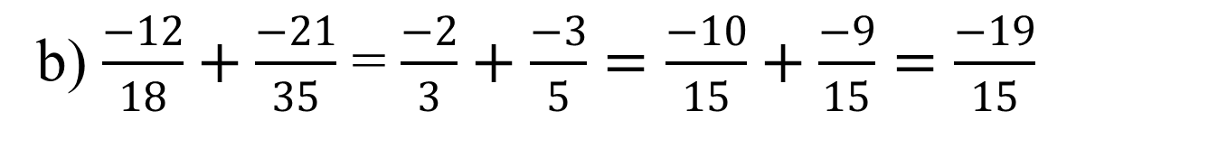
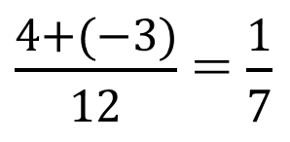
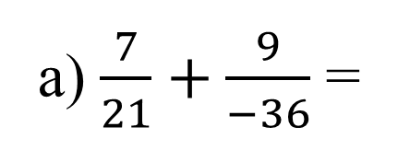
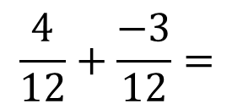
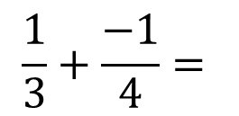
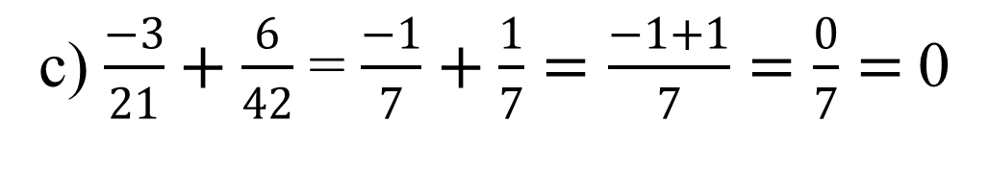
a) $\frac{7}{21}+\frac{9}{−36}$ =
$$\frac{1}{3}+\frac{−1}{4}=$$
$$\frac{4}{12}+\frac{−3}{12}=$$
$\frac{4+(−3)}{12}$ = $\frac{1}{7}$
b) $\frac{−12}{18}+\frac{−21}{35}$ = $\frac{−2}{3}+\frac{−3}{5}=\frac{−10}{15}+\frac{−9}{15}=\frac{−19}{15}$
c) $\frac{−3}{21}+\frac{6}{42}$ = $\frac{−1}{7}+\frac{1}{7}=\frac{−1+1}{7}=\frac{0}{7}=$0
Chú ý:
Trước khi thực hiện phép tính cần rút gọn phân số (nếu có thể)

Slide 12
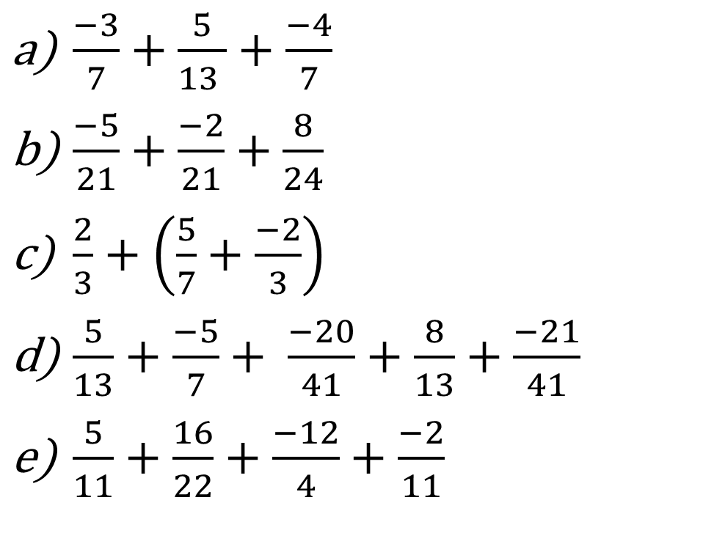
Bài 3.Tính nhanh
$\frac{−3}{7}+\frac{5}{13 }+\frac{−4}{7}$
$\frac{−5}{21}+\frac{−2}{21}+\frac{8}{24}$
$\frac{2}{3}+\left(\frac{5}{7}+\frac{−2}{3}\right)$
$\frac{5}{13}+\frac{−5}{7}+ \frac{−20}{41}+\frac{8}{13}+\frac{−21}{41}$
$\frac{5}{11}+\frac{16}{22}+\frac{−12}{4}+\frac{−2}{11}$

Slide 13









a) $\frac{−3}{7}+\frac{5}{13 }+\frac{−4}{7}$
$$=(\frac{−3}{7}+\frac{−4}{7})+\frac{5}{13}$$
$$=\frac{−13}{13}+\frac{5}{13}$$
= (-1) + $\frac{5}{13}$
$=\frac{−8}{13}$
b) $\frac{−5}{21}+\frac{−2}{21}+\frac{8}{24}$
= ($\frac{−5}{21}+\frac{−2}{21})+\frac{1}{3}$
$$=\frac{−7}{21}+\frac{1}{3}$$
$=\frac{−1}{3}+\frac{1}{3}=$0

Slide 14







c) $\frac{2}{3}+\left(\frac{5}{7}+\frac{−2}{3}\right)$
=($\frac{2}{3}+\frac{−2}{3})+\frac{5}{7}$
=($\frac{2}{3}+\frac{−2}{3})+\frac{5}{7}$
= 0 + $\frac{5}{7}=\frac{5}{7}$
d)$\frac{5}{13}+\frac{−5}{7}+ \frac{−20}{41}+\frac{8}{13}+\frac{−21}{41}$
$$=\left(\frac{5}{13}+\frac{8}{13}\right)+\left(\frac{−20}{41}+\frac{−21}{41}\right)+\frac{−5}{7}$$
= 1 + (-1) + $\frac{−5}{7}$
$$= 0 +\frac{−5}{7}= \frac{−5}{7}$$

Slide 15


e) $\frac{5}{11}+\frac{16}{22}+\frac{−12}{4}+\frac{−2}{11}$
= ($\frac{5}{11}$ +$\frac{8}{11}+$ $\frac{−2}{11}$) +(-3)
= 1 + (-3)
= -2

Slide 16


Bài 4
Ba người làm chung một công việc . Nếu làm riêng, người thứ nhất phải mất 4 giờ, người thứ hai phải mất 3 giờ, người thứ ba phải mất 6 giờ.Hỏi nếu làm chung thì mỗi giờ cả ba người làm được mấy phần công việc?
Giải
Nếu làm riêng, người thứ nhất làm được: $\frac{1}{4}$ công việc
; người thứ hai làm được: $\frac{1}{3}$ công việc,
; người thứ ba làm được: $\frac{1}{6}$ công việc.
Vậy nếu làm chung thì mỗi giờ làm được số phần cộng việc là:
$$\frac{1}{4}+\frac{1}{3}+\frac{1}{6}= \frac{3}{12}+\frac{4}{12 }+\frac{2}{12}=\frac{3}{4}$$
(công việc)

Slide 17


Bài 5.Tìm x $∈Z biết$
x = $\frac{−1}{2}+ \frac{3}{4}$
$\frac{x}{5}= \frac{5}{6}+\frac{−19}{30}$
$\frac{−5}{6}+\frac{8}{3}+\frac{29}{−6}≤x ≤\frac{−1}{2}+2+\frac{5}{2}$

Slide 18





a) x = $\frac{−1}{2}+ \frac{3}{4}$ x = $\frac{−2}{4}+\frac{3}{4}$ x = $\frac{1}{4}$
b) $\frac{x}{5}= \frac{5}{6}+\frac{−19}{30}$
$$\frac{x}{5}=\frac{25}{30}+\frac{−19}{30}$$
$$\frac{x}{5}=\frac{6}{30}$$
$$\frac{x}{5}=\frac{1}{5}$$
x = 1

Slide 19








c)$\frac{−5}{6}+\frac{8}{3}+\frac{29}{−6}≤x ≤\frac{−1}{2}+2+\frac{5}{2}$
Ta có: $\frac{−5}{6}+\frac{8}{3}+\frac{29}{−6}$ =
($\frac{−5}{6}+\frac{−29}{6})+\frac{8}{3}$
= $\frac{−17}{3}+ \frac{8}{3}=−3$
$\frac{−1}{2} + 2 + \frac{5}{2}$ =
$$\left(\frac{−1}{2}+\frac{5}{2}\right)+2=$$
2 + 2 = 4
⇨ -3$≤x≤4$
$⇨$ x$∈\left\{−3;−2;−1;0;1;2;3;4\right\}$

Slide 20



Bài 6
Cho S = $\frac{1}{11}+\frac{1}{12}+\frac{1}{13}+\frac{1}{14}+\frac{1}{15}+\frac{1}{16}+\frac{1}{17}+\frac{1}{18}+\frac{1}{19}+\frac{1}{20}$
Hãy so sánh S và $\frac{1}{2}$
Giải
Mỗi phân số $\frac{1}{11}; \frac{1}{12}; \frac{1}{13};… \frac{1}{19} đều lớn hơn \frac{1}{20}$
S > $\frac{1}{11}+\frac{1}{12}+\frac{1}{13}+…+\frac{1}{20} ( có 10 phân số)$
S> $\frac{10}{20} = \frac{1}{2}$

Slide 21




Bài 7. Cho tổng:
A= $\frac{1}{10}+\frac{1}{11}+\frac{1}{12}+…+\frac{1}{99}+\frac{1}{100}$
Chứng tỏ rằng A > 1
Giải
A= $\frac{1}{10}+(\frac{1}{11}+\frac{1}{12}+…+\frac{1}{99}+\frac{1}{100})$
>$\frac{1}{10}+(\frac{1}{100}+\frac{1}{100}+…+\frac{1}{100}+\frac{1}{100})$
>$\frac{1}{10}+\frac{90}{100}$
>1

Slide 22
Hướng dẫn về nhà
- Các con tiếp tục ôn tập và làm bài tập được giao các tuần.
- Tham gia và ghi chép đầy đủ tiết học trên kênh 2 Đài PT TH Hà Nội và các buổi học trực tuyến.
Làm bài tập :42,44, 49, 56(sgk/tr 26,29,31)
71, 72, 8.3 (sbt/tr 20, 21) .

